Slide 1

مدن
مشروع إنشاء شبكات البنية التحتية بالمدينة الصناعية الرابعة بالرياض
العرض الأسبوعي - رمز المشروعRHD4-02-002 : - 02
November 2026
modon.sa.gov
Confidential | مقيّد

Slide 2
محتويات العرض
بيانات المشروع.
أبرز الأعمال المنفذة.
حالة المشتريات الرئيسية .
خطة الأعمال الحالية والمستقبلية.
سجلات تقديم المشروع
اهم نقاط محضر الاجتماع السابق
2026
Confidential | مقيّد

Slide 3
1. بيانات المشروع
مدة المشروع المستهدفة
مدة المشروع التعاقدية
إجمالي قيمة المستخلصات
قيمة العقد
المقاول
الإستشاري
اسم المشروع
30 أشهر
30 شهر
70,621,360 SAR
445,000,000.00 SAR
الرواف
EGIS
مشروع إنشاء شبكات البنية التحتية بالمدينة الصناعية الرابعة بالرياض
30 مايو 2028 م
30 مايو 2028 م
30 نوفمبر 2025 م
22 نوفمبر 2025 م
09 نوفمبر 2025 م
معالم المشروع
ملخص الأداء للمشروع
تاريخ نهاية المشروع المستهدف
تاريخ نهاية المشروع التعاقدي
تاريخ استلام الموقع
تاريخ توقيع العقد
تاريخ ترسية المشروع
الحالة | الأثر | المسؤول | تاريخ متوقع لمعالجة التحدي | الخطوات القادمة | الإجراء المتخذ / التحديث | التحدي | #
قيد التنفيذ | أثر زمني | المقاول | 15/11/2026 | جاري اعمال التوريدات بما يتوافق مع الخطة التصحيحية | جاري اصدار أوامر الشراء بما يتوافق مع التعديلات الأخيرة بالمخططات | التوريدات : تعديل أوامر الشراء بناء على التعديلات بالمخططات التصميمية إضافة الي ارتفاع أسعار المواد طبقا لظروف السوق | 1
قيد التنفيذ | أثر زمني | المقاول | 30/11/2026 | تم زيادة عدد المعدات وزيادة عدد فرق التنفيذ بما يتناسب مع الخطة التصحيحية للمشروع | زيادة عدد المعدات بما يتناسب مع الخطة التصحيحية | التنفيذ : - نقص عدد المعدات في بداية المشروع | 2
ملخص الأداء المالي للمشروع
معلّق
متأخر
قيد التنفيذ
مكتمل

Slide 4
Zone | ROAD NAME | TOTAL LENGTH | STATION |  | STATUS | Excavation % | Backfilling % | RIC % | 20 cm backfill roller | Subgrade % | Aggregate Base Coarse | Bituminous Base Coarse
 |  |  | FROM | TO
6 | RD A 1/5 | 4717 | 0+150 | 0+650 | CUT | 100% | 100% | 100% | 100% | 100%
 |  |  | 0+150 | 0+650 | Fill
5 | RD A 1/4
5 | RD A 1/4 |  | 0+650 | 1+300 | CUT and FILL | 100% | 100% | 100% | 100% | 100%
 |  |  | 1+300 | 1+600 | CUT and FILL | 100% | 100% | 100% | 100% | 100%
7 | RD A 1/3 |  | 1+750 | 2+500 | CUT and FILL | 100% | 100% | 100% | 100% | 100%
 |  |  | 2+500 | 3+200 | CUT and FILL | 100% | 100% | 100% | 100% | 100%
6 | RD A 02 | 184 | 0+075 | 0+184 | CUT | 100% | 100% | 100% | 100% | 100%
5 | RD C 5/1 | 809.43 | 0+350 | 0+809.43 | CUT | 100% | 100% | 100% | 100% | 100%
6 | RD C 5/2 | 809.43 | 0+000 | 0+350 | TOE -0.20 | 100% | 100% | 100% | 100% | 100%
5 | RD C 6/1 | 1046.16 | 0+00 | 0+50 | CUT and FILL | 100% | 100% | 100% | 100% | 100%
 |  |  | 0+50 | 0+375 | TOE -0.20 | 100% | 100% | 100% | 100% | 100%
6 | RD C 6/2 |  | 0+375 | 0+765 | TOE -0.20 | 100% | 100% | 100% | 100% | 100%
 |  |  | 0+765 | 1+046.16 | CUT
 |  |  |  |  |  | 100% | 100% | 100% | 100% | 100%
5 | RD L 07 | 1218.05 | 0+000 | 0+350 | (Tunnel ) CUT | 100%
 |  |  | 0+350 | 0+800 | Fill | 100% | 100% | 100% | 100% | 100%
 |  |  | 0+800 | 1+218 | FILL | 100% | 100% | 100% | 100% | 50%
5 | RD L 08 | 764.7 | 0+000 | 0+550 | TOE -0.20 | 100% | 100% | 100% | 100% | 100%
 |  |  | 550 | 765 | CUT | 100% | 100% | 100% | 100% | 100%
5 | RD L 16 | 662.81 | 0+000 | 0+475 | TOE -0.20 | 100% | 100% | 100% | 100% | 100%
 |  |  | 0+475 | 0+663 | CUT | 100% | 100% | 100% | 100% | 0%
6 | RO 01 | 213.59 | 0+000 | 0+214 | CUT | 100% | 100% | 100% | 100% | 100%
5 | RO 07 | 488.24 | 0+000 | 0+488 | CUT | 100% | 100% | 100% | 100% | 100%
4 | RD L 14 |  | 0+00 | 1+000 | fill | 100% | 100%
7 | RD L 3 |  | 0+00 | 0+250 | cut | 100% | 100%
 |  |  | 0+250 | 1+031 | fill | 100% | 100% | 100% | 75%
7 | RD L 15 |  | 0+00 | 0+741 | Cut & fill | 100% | 100% | 100% | 100% | 75%
7 | RD C03/1 |  | 0+00 | 0+500 | cut | 75%
7 | RD C03/2 |  | 0+500 | 0+804 | cut | 75%
7 | RD L 13 |  | 0+00 | 1+050 | Cut & fill | 100% | 100% | 100%
7 | RD C02 |  | 0+00 | 0+850 | Cut & fill
3 | RD L 12 |  | 0+00 | 1+436 | Cut & fill
6 | RD A 1/5 | 4717 | 0+150 | 0+650 | CUT | 100% | 100% | 100% | 100% | 100%
A C T U A L E X E C U T E D W O R K P R O G R E S S %
Earth Works for Roads

Slide 5
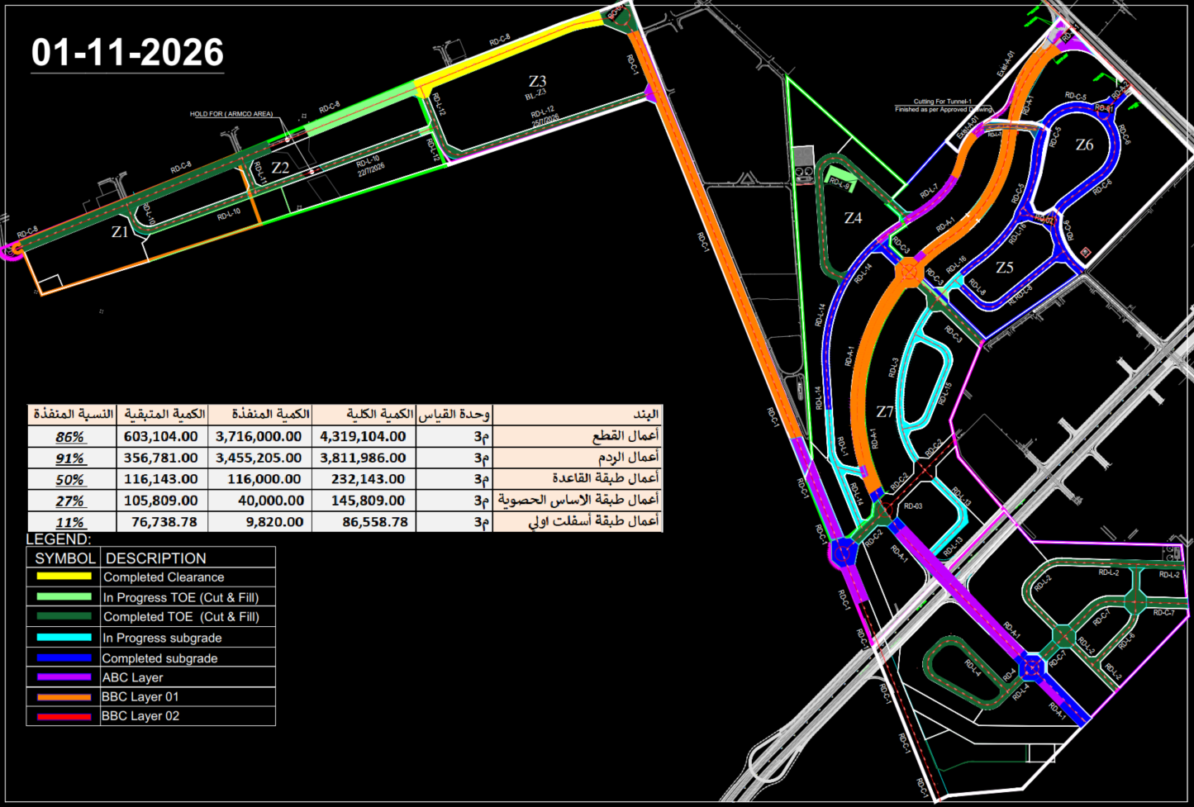
2. مخطط تقدم أعمال الطرق )الحفر والردم(

Slide 6
Earth Works for Plots
A C T U A L E X E C U T E D W O R K P R O G R E S S %
Earth Works for Plots
Zone | Block Name | Excavation % | Backfilling % | RIC % | 20 cm layer by Roller
5 | BLOCK-12 | 85% | 100% | 100%
5 | BLOCK-12 | 85% | 100% | 100%
 | BLOCK-13 | 100% | 100% | 100%
 | BLOCK-11 | 85% | 100% | 95%
 | BLOCK-10 | 50% | 100%
 | BLOCK-14 | 80% | 100% | 100%
6 | BLOCK-Z6 | 100% | 100% | 100%
 | BLOCK-15 | 100% | 100% | 100%
 | BLOCK-16 | 95% | 100% | 100%
 | BLOCK-17 | 70% | 70% | 70%
4 | Water Tank Area | 100%
 | BLOCK-07 | 15%
 | BLOCK-09 | 20% | 20%
7 | BLOCK-18 | 100% | 100% | 70%
 | BLOCK-19 | NO cut | 100% | 100%
 | BLOCK-20 | 90% | 90%

Slide 7
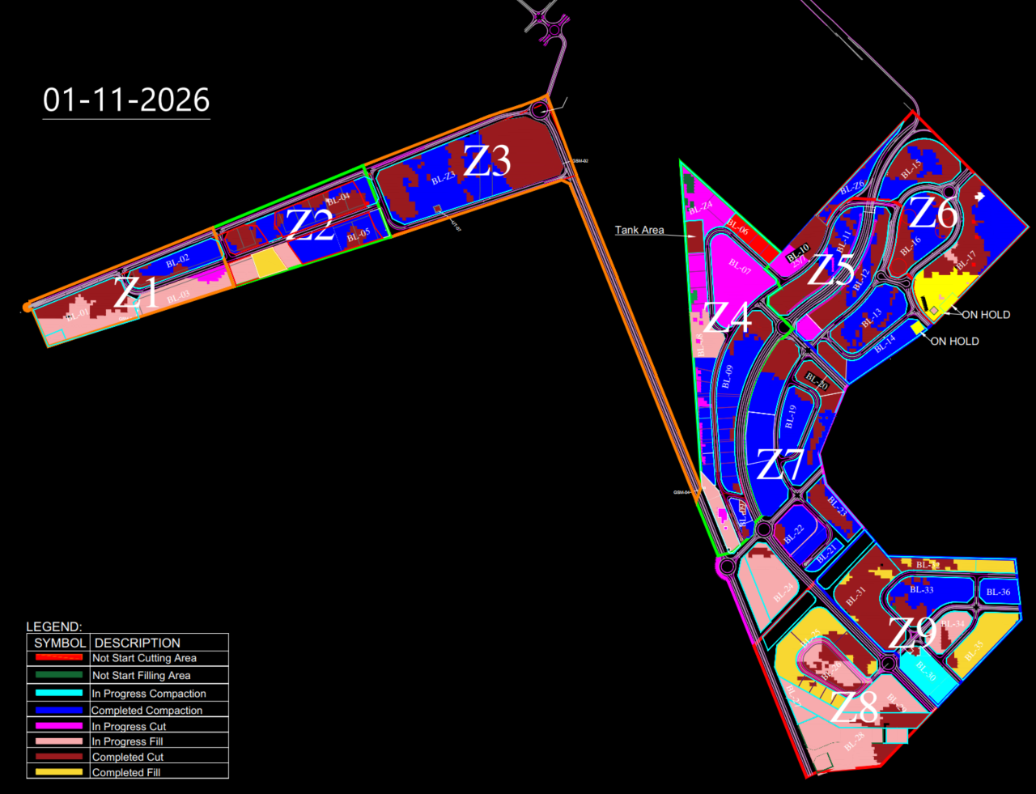
2. مخطط تقدم أعمال البلوكات )اعمال الحفر والردم(

Slide 8
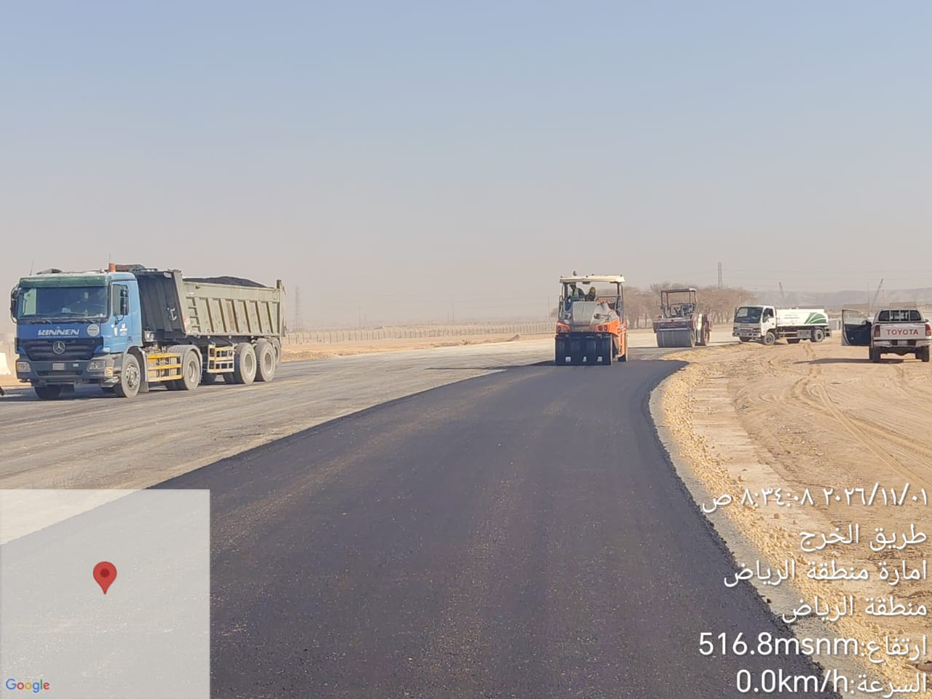
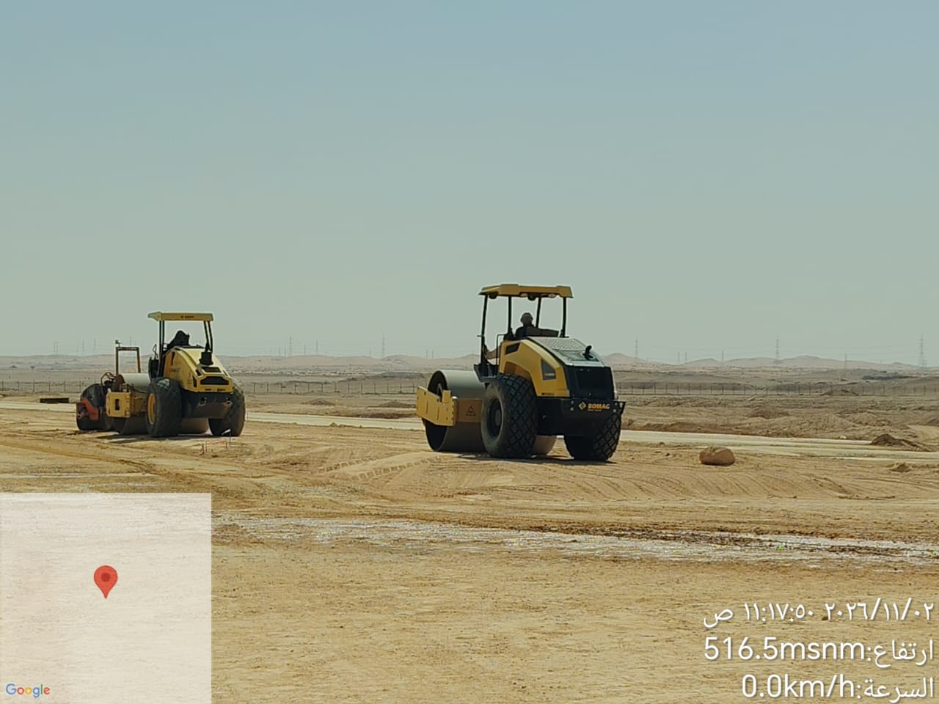
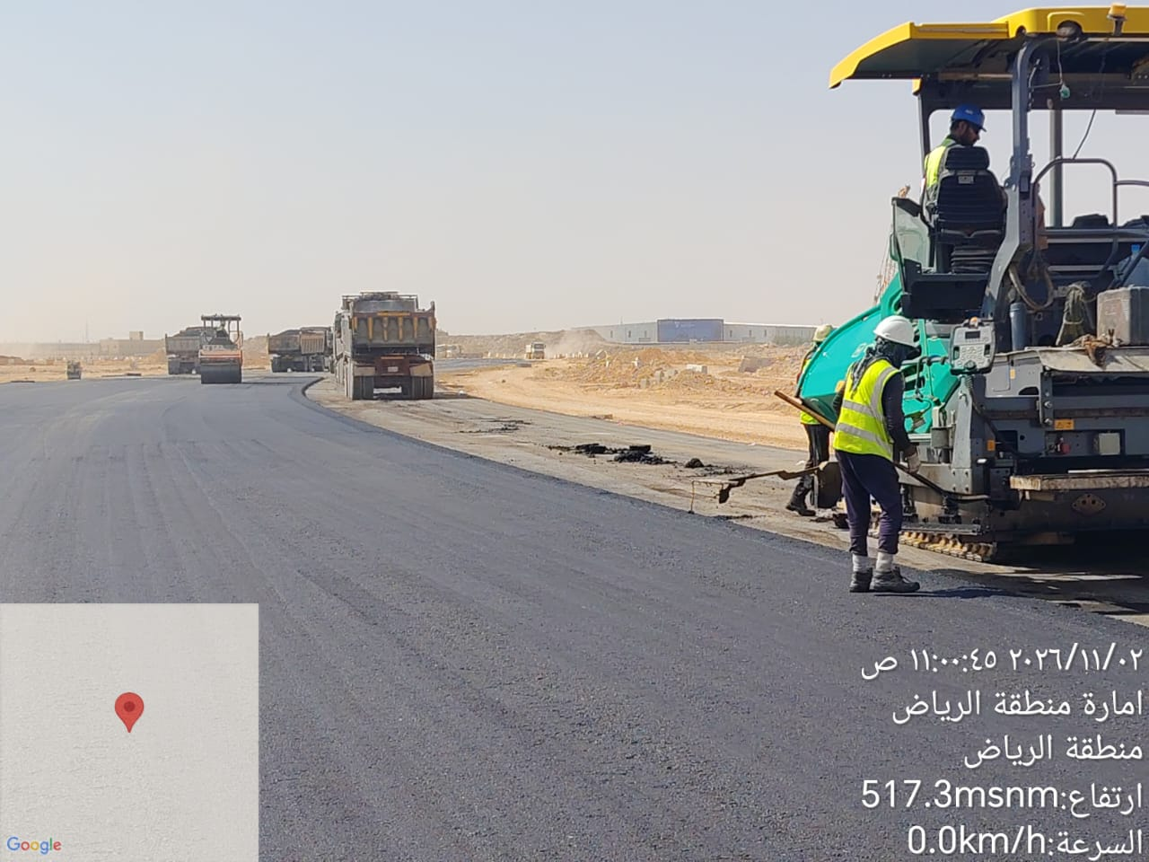
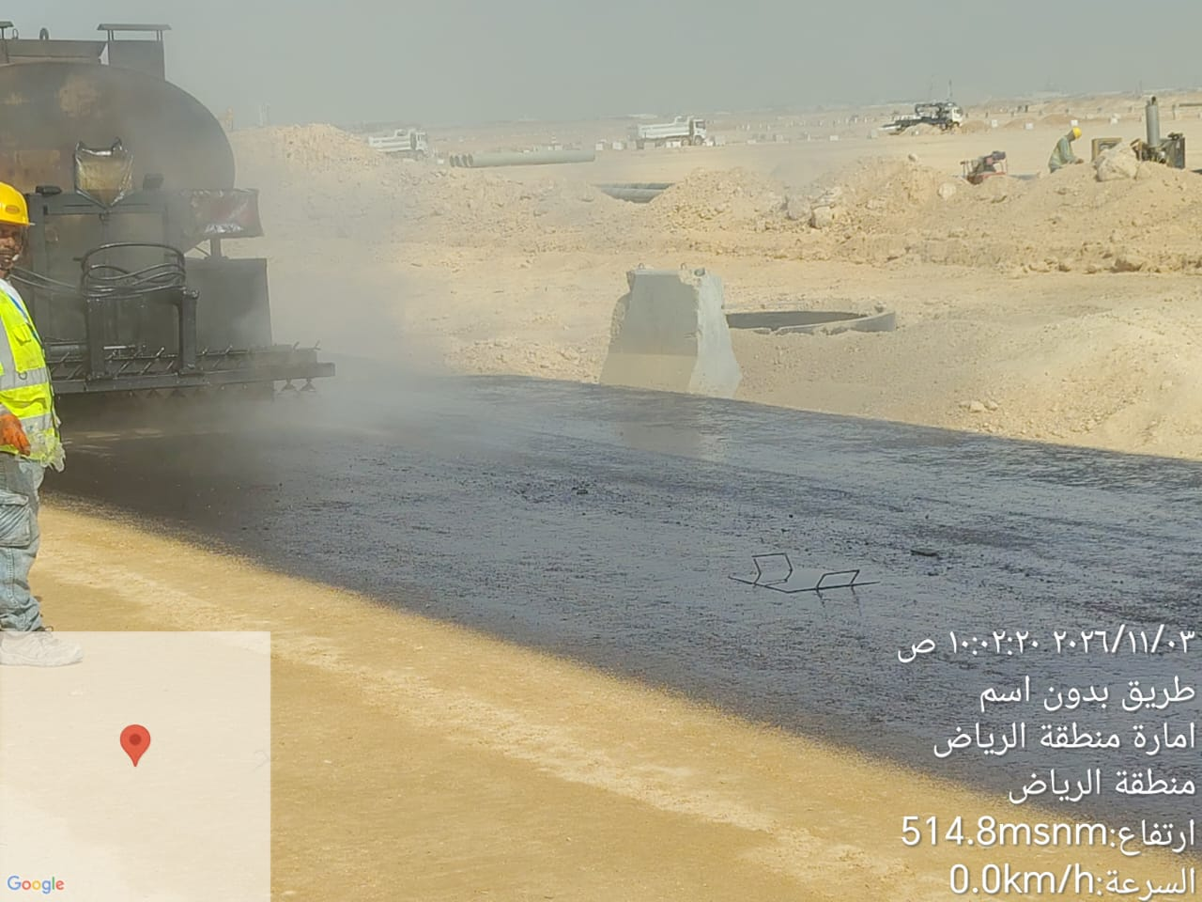
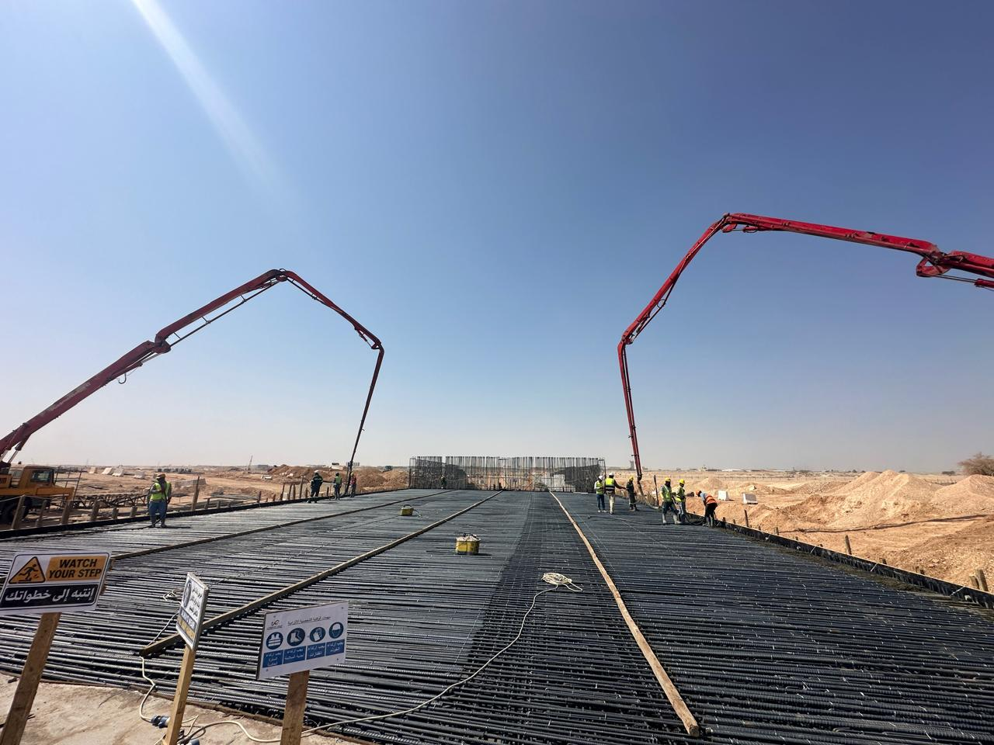
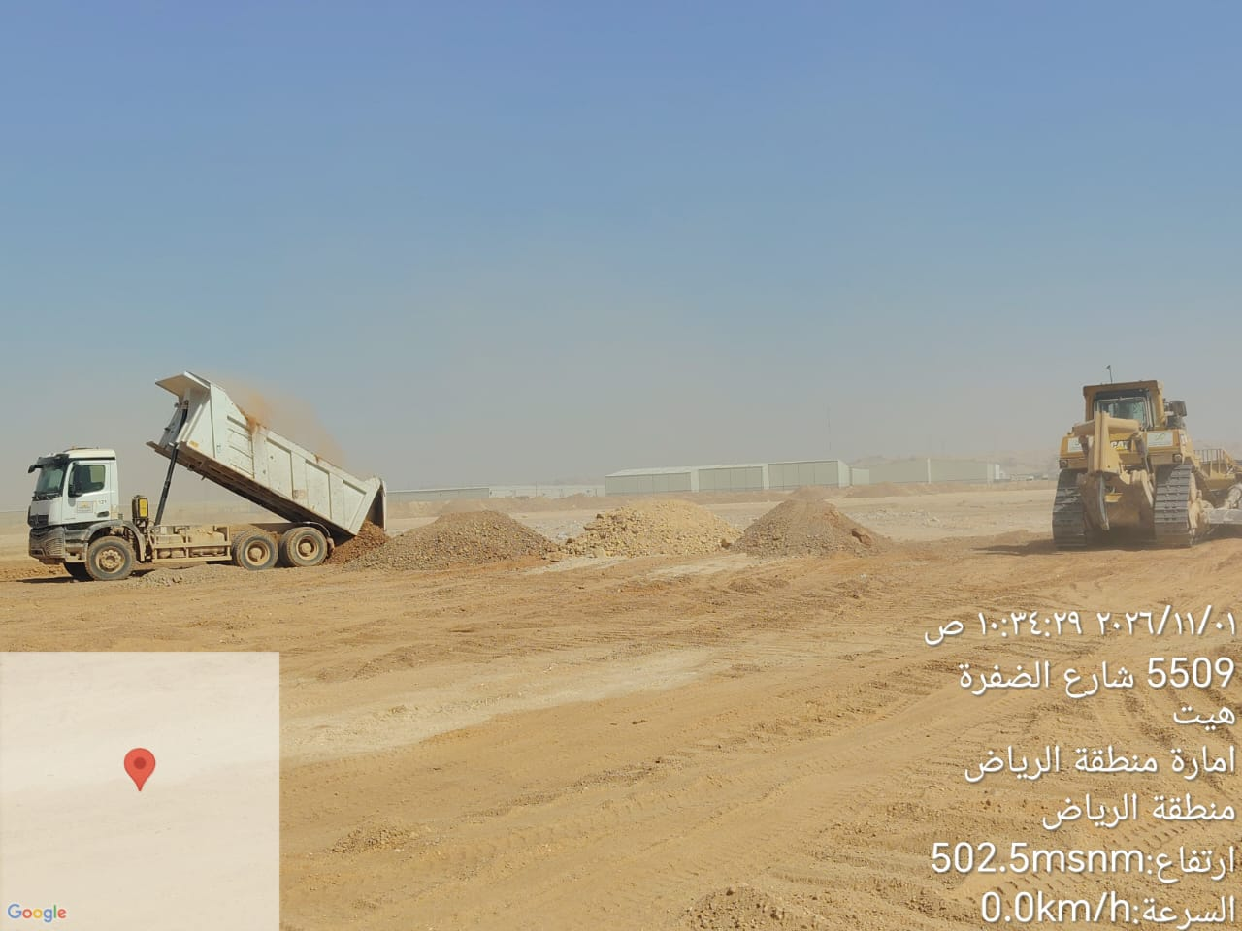
2. أبرز الأعمال
فترة العمل (27 اكتوبر - 02 نوفمبر 2026)
Asphalt work for RD-A-1
ABC work for RD-A-1 - Z05
Asphalt work for RD-L-7 - Z05
Spray MC1 - RD-A-1
Tunnel Part 02 Slab Casting
Backfilling works for BL-30

Slide 9
3. حالة المشتريات الرئيسية لأعمال الطرق
حالة التوريد |  |  |  | حالة امر الشراء |  |  | حالة اعتماد المواد
الحالة | Contact Numbers | تاريخ التوريد الفعلي | تاريخ التوريد حسب المخطط | الحالة | تاريخ الاصدار الفعلي | تاريخ الاصدار المخطط | الحالة | تاريخ التقديم الفعلي | التاريخ المخطط | Supplier | البند
 |  |  |  |  |  |  | Approved | 15-02-2026 |  | AlRawaf | Backfill Material
 |  |  |  |  |  |  | Approved |  |  | AlRawaf | Subgrade
 |  |  |  |  |  |  |  |  |  | AlRawaf | Aggregate Base Course
 |  |  |  |  |  |  | Under Review | 24-05-2026 |  | Al Rashid​ | Bituminous base course
 |  |  |  |  |  |  | Approved | 12-02-2026 |  | Al Sarif​ | Interlock
 |  |  |  |  |  |  | Approved | 12-02-2026 |  | Al Sarif​ | Precast Concrete Curb
 |  |  |  |  |  |  | Approved | 28-03-2026 |  | AlRawaf | Pavement Markings
 |  |  |  |  |  |  | Approved | 28-03-2026 |  | Day sun industrial factory​ | Traffic Signage
 |  |  |  |  |  |  |  |  |  | Shawahid​ | Wheel Stoppers
 |  |  |  |  |  |  | Code c | 12-02-2026 |  | Shawahid​ | Riprap

Slide 10
جاري توريد Rings & Covers للمناهل بالموقع.
جاري التوريد لمواسير GRP بالموقع.
جاري توريد مواسير UPVC بالموقع.
3. حالة المشتريات الرئيسية للشبكات
حالة التوريد |  |  |  | حالة امر الشراء |  |  | حالة اعتماد المواد
الحالة | Contact Numbers | تاريخ التوريد الفعلي | تاريخ التوريد حسب المخطط | الحالة | تاريخ الاصدار الفعلي | تاريخ الاصدار المخطط | الحالة | تاريخ التقديم الفعلي | التاريخ المخطط | Supplier | البند
Started |  | 16-02-2026 |  | Completed | 01-02-2026 |  | Approved | 15-02-2026 |  | طارق نقادي | GRP PIPES
 |  |  |  |  |  |  | Approved | 02-02-2026 |  | المنيف | HDPE PIPES
Started |  | 16-02-2026 |  | Completed | 28/1/2026 |  | Approved | 17-02-206 |  | أنابيب الخليج المنيف | UPVC PIPES
Started |  | 21-06-2026 |  | Completed | 30/3/2026 |  | Approved | 26-03-2026 |  | طارق نقادي البلاد | Manholes & Catch basins & Chambers
 |  |  |  |  |  |  | Approved | 12-02-2026 |  | SPS AVK | Valves
 |  |  |  |  |  |  | Approved | 17-01-2026 |  | SPS​ | Fire Hydrant
 |  |  |  |  |  |  | Approved | 20-04-2026 |  | AL Rajhi​ | RFT Steel
 |  |  |  |  |  |  | Approved | 2-05-2026 |  | البابطين | Lighting Poles
 |  |  |  |  |  |  | Approved | 8-04-2026 |  | pan ​ | Luminaire
 |  |  |  |  |  |  | Approved | 26-03-2026 |  | الوسائل​ | Duct Banks
 |  |  |  |  |  |  |  |  |  | العجيمي | Pillars & Distribution Panels
 |  |  |  |  |  |  |  |  |  | العجيمي الفنار | Substations & RMUs
 |  |  |  |  |  |  |  |  |  | البحر الأحمر السويدي | MV Cables
 |  |  |  |  |  |  | Approved | 26-03-2026 |  | البحر الأحمر السويدي | LV Cables
 |  |  |  |  |  |  |  |  |  | Al Alameya​ | CCTV

Slide 11
3. حالة المشتريات الرئيسية للمحطات
حالة التوريد |  |  |  | حالة امر الشراء |  |  | حالة اعتماد المواد
الحالة | Contact Numbers | تاريخ التوريد الفعلي | تاريخ التوريد حسب المخطط | الحالة | تاريخ الاصدار الفعلي | تاريخ الاصدار المخطط | الحالة | تاريخ التقديم الفعلي | التاريخ المخطط | Supplier | البند
 |  |  |  |  |  |  | Approved | 17-01-2026 |  | إلكتروستيل​ | DI Pipes
 |  |  |  |  |  |  | Approved | 17-02-2026 |  | SPS​ AVK | Valves
 |  |  |  |  |  |  |  |  |  | siemens​ | Magnetic type flowmeter
 |  |  |  |  |  |  |  |  |  | Al Kuhaim​ | Screening Container
 |  |  |  |  |  |  | Approved | 15-Mar-26 |  | الموسى​ الجزيرة​ | SUBMERSIBLE PUMPS
 |  |  |  |  |  |  | Code c | 1-Apr-26 |  | EEC​ | Surge Tank
 |  |  |  |  |  |  | Approved | 12-Mar-26 |  | Alkuhaim​ | Screens
 |  |  |  |  |  |  | Approved | 9-Apr-26 |  | Alkuhaim​ | Isolation Penstock
 |  |  |  |  |  |  | Approved | 1-03-2026 |  | الميمنة ​ | Odors scrubbing system
 |  |  |  |  |  |  | Approved | 16/Mar/26 |  | Etihad cranes​ | JIB Crane
 |  |  |  |  |  |  |  |  |  | الوسائل​ | Scupper
 |  |  |  |  |  |  |  |  |  | sffeco​ | Fire extinguishers
 |  |  |  |  |  |  |  |  |  | Al Zamil​ | wall mounted Split/AC
 |  |  |  |  |  |  | Approved | 3/May/26 |  | العالمية | Fire Alarm system

Slide 12
Procurement Status
البند | الكمية الكلية (م.ط) | الكمية المورده (م.ط) | الكمية المتبقية (م.ط) | نسبة التوريد
شبكة تصريف مياة السيول | 50,642 | 45,030 | 5,612 | 89%
شبكة الصرف الصحي | 22,580 | 22,306 | 274 | 99%
شبكة المياة | 31,687 | 31,300 | 387 | 99%
شبكة الري | 35,747 | 35,144 | 603 | 98%
اعمال الجهد المتوسط m | 131,104 |  | 131,104 | 0%
أعمال انارة الطرق m | 67,945 |  | 67,945 | 0%
أعمال شبكة الاتصالات m | 53,637 |  | 53,637 | 0%
البردورات مسبقة الصب - متر طولي | 130,589 |  | 130,589 | 0%
انترلوك - متر مربع | 42,347 |  | 42,347 | 0%

Slide 13
BOQ Breakdown & Work Status
مكونات المشروع | التكلفة للعقد الاصلي (غير شامل ضريبة القيمة المضافة) | التكلفة للجدول المعدل (غير شامل ضريبة القيمة المضافة) | النسبة الاجمالية للعقد الاصلي | النسبة الاجمالية للجدول المعدل
الجدول رقم 1: أعمال الطرق والموقع | 214,146,361 | 157,702,818 | 48.12% | 35.44%
الجدول رقم 2: شبكة الأعمال الكهربائية | 56,351,312 | 42,842,280 | 12.66% | 9.63%
الجدول رقم 2.1: شبكة الاتصالات | 7,193,516 | 6,683,686 | 1.62% | 1.50%
الجدول رقم 2.2: شبكة تكنولوجيا المعلومات والاتصال | 4,961,839 | 4,579,285 | 1.12% | 1.03%
الجدول رقم 2.3: شبكة الحماية | 14,177,664 | 14,423,546 | 3.19% | 3.24%
الجدول رقم 3: شبكة مياه الشرب ومكافحة الحريق | 11,173,893 | 11,639,470 | 2.51% | 2.62%
الجدول رقم 4: شبكة مياه الري | 10,509,815 | 10,678,477 | 2.36% | 2.40%
الجدول رقم 5: شبكة الصرف الصحي | 16,705,088 | 11,318,316 | 3.75% | 2.54%
الجدول رقم 6: شبكة صرف مياه الأمطار | 60,313,799 | 68,588,751 | 13.55% | 15.41%
الجدول رقم 7: المباني والخدمات والانفاق | 49,466,713 | 24,176,268 | 11.12% | 5.43%
الاجمالي | 445,000,000 | 352,632,896
نطاق المشروع
البند | وحدة القياس | الكمية الكلية | الكمية المنفذة | الكمية المتبقية | النسبة المنفذة
أعمال القطع | م3 | 4,319,104 | 3,716,000 | 603,104.00 | 86.04%
أعمال الردم | م3 | 3,811,986 | 3,455,205 | 356,781.00 | 90.64%
أعمال طبقة القاعدة | م3 | 232,143 | 116,000 | 116,143.00 | 49.97%
أعمال طبقة الاساس الحصوية | م3 | 145,809 | 33,000 | 112,809.00 | 22.63%
أعمال طبقة الأسفلت | م3 | 86,559 | 9,501 | 77,057.78 | 10.98%
شبكة تصريف السيول والأمطار | م | 50,642 | 35,030.00 | 15,612.00 | 69.17%
اعمال الجهد المتوسط | م | 131,104 | 350 | 130,754.00 | 0.27%
اعمال الجهد المنخفض | م | 24,579 | 320 | 24,259.00 | 1.30%
أعمال انارة الطرق | م | 67,945 | 180 | 67,765.00 | 0.26%
أعمال شبكة الاتصالات | م | 53,637 | 201 | 53,435.92 | 0.37%
شبكة مياه الشرب | م | 31,687 | 3,912.00 | 27,774.79 | 12.35%
شبكة المياه المعالجة | م | 35,746 | 3,450.00 | 32,296.00 | 9.65%
شبكة الصرف الصحي | م | 22,579 | 13,656.00 | 8,923.00 | 60.48%
البردورات مسبقة الصب - متر طولي | م | 130,589 | 0 | 130,589.30 | 0.00%
انترلوك - متر مربع | م2 | 42,347 | 0 | 42,346.96 | 0.00%

Slide 14
Project Progress Overview
معالم البرنامج الزمني
البند | التاريخ حسب الجدول الزمني | ملاحظة
Complete Mobilization | 29-Dec-2025 | finished
Submittal and Approval of Baseline | 29-Dec-2025 | Approved- Revision -06
Submittal and approval of Shop Drawing and Materials | 28-Jan-2026 | On Going Completion 30-June-2026
Material Delivery on Site | 28-Feb-2026 | On Going
Complete MV and Road Works | 30-Sep-2026 | On Going
Complete Deep Networks | 30-May-2027 | Not Started
Complete All Networks | 30-Nov-2027 | Not Started
Complete all Works including Testing & Commissioning, Cleanup, Closeout Documentation and Ready for Initial Handover | 30-May-2028 | Not Started
Complete Demobilization & PAC | 30-May-2028 | Not Started

Slide 15
Look Ahead Plan for May 2026-RHD4-02-002-إنشاء شبكات البنية التحتية بالمدينة الصناعية الرابعة بالرياض
August 2026- Look Ahead plan
Week 1 (01 August 26 - 07 August 26) | Week 2 (8 August 26 - 15 August 26) | Week 3 (16 August 26 - 23 August 26) | Week 4 (24 August 26 - 30 August 26)
الاعمال الترابية واعمال الطرق
اعمال الدمك الميكانيكي (Zone 4) | (Zone 4 & E)اعمال القطع والردم اعمال Subgrade zone 5 &6 ) ) | (Zone 4 & E)اعمال القطع والردم | اعمال القطع والردم (Zone 4 & E)
أعمال إزالة المخلفات في منطقة 7 ااعمال القطع والردم ( Zone E ) | (Zone 4) اعمال الدمك الميكانيكي | (Zone 4) اعمال الدمك الميكانيكي | اعمال الدمك (Zone 1 , 2,3)
اعمال الشبكات
حفر وتركيب الشبكات الصرف والسيول Zone 5,6,4 | حفر وتركيب الشبكات الصرف والسيول Zone 5,6,4 | حفر وتركيب الشبكات الصرف والسيول Zone 5,6,4 حفر وتركيب شبكات المياه والرى Zone 5,6 | حفر وتركيب الشبكات الصرف والسيول Zone 5,6,4 حفر وتركيب شبكات المياه والرى Zone 5,6
الاعمال الانشائية
اعمال حدادة حوائط النفق جزء 1 صب خرسانة العبارات ( رقم 1-4) اعمال حدادة تسليح قاعدة والجدران للعبارات | صب خرسانة العبارات ( رقم 3-5-6) اعمال صب حوائط النفق جزء 1 اعمال حدادة تسليح قاعدة والجدران للعبارات | اعمال حدادة تسليح قاعدة النفق صب خرسانة العبارات رقم 2 اعمال حدادة تسليح قاعدة والجدران للعبارات | صب قاعدة النفق صب خرسانة العبارات ( رقم7- 9)
June 2026- Look Ahead plan for Engineering & Procurements
) الانتهاء من تقديم جميع المخططات التنفيذية للشبكات ( صرف – سيول – مياه – ري ).
توريد مواد الشبكات ومناهل الصرف الصحي والسيول و مصائد الامطار ( 4 & (Zone 5 &6
الانتهاء من تقديم جميع المخططات التنفيذية للشبكات ( صرف – سيول – مياه – ري ).
استكمال اعتماد باقي المواد الخاصة بالشبكات.
الانتهاء من أعمال المستودع.
الانتهاء من أعمال المختبر.
اختيار مقاول واستشاري لتنفيذ أعمال شبكة الجهد المتوسط.

Slide 16
شكرًا
Confidential | مقيّد

